Slide 1


JSON, Ajax
Занятие №9

Slide 2
Отправка запросов
Передача данных между серверами
Наш
проект
Другой сервер

Slide 3

POSTMAN
Postman — это платформа API, позволяющая разработчикам проектировать, создавать, тестировать и повторять свои API

Slide 4
AJAX
Для отправки запросов используется технология Ajax.
Ajax — технология для взаимодействия с сервером без перезагрузки страницы. Технология Ajax основана на JavaScript и XML и поддерживает асинхронность, что видно из ее аббревиатуры Asynchronous JavaScript And XML. В конце указан формат данных XML, но, несмотря на это, также можно использовать JSON

Slide 5
Синхронные и асинхронные запросы
Что означает синхронность?
Скажем, что у нас есть 2 строчки кода. Первая идет за второй. Синхронность означает то, что строка 2 не может запуститься до тех пор, пока строка 1 не закончит своё выполнение.
Что означает асинхронность?
В отличие от синхронности, асинхронность это модель поведения. Предположим, что у нас есть две строчки кода, первая за второй. Первая строка это код которому нужно время. Итак, первая строка начинает запуск в фоновом режиме, позволяя второй строке запуститься без ожидания завершения первой строки.

Slide 6
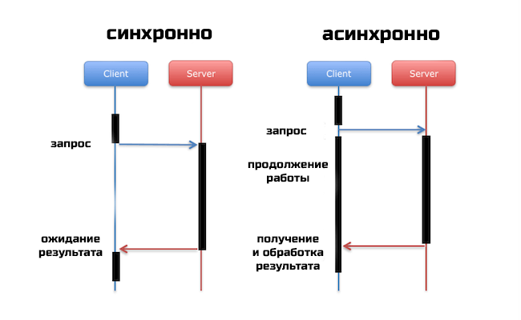

Slide 7
Всего существует пять типов запросов:
GET – Если вы производите этот запрос, сервер ищет информацию и отправляет ее вам назад. По сути, он производит операцию чтения на сервере. Дефолтный тип запросов.
POST – нужен для создания определенного ресурса на сервере. Сервер создает в базе данных новую сущность и оповещает вас, был ли процесс создания успешным.
PUT и PATCH – используются для обновления определенной информации на сервере. Он просто изменяет информацию существующих сущностей в базе данных и оповещает об успехе выполнения операции.
DELETE – как и следует из названия, удаляет указанную сущность из базы или сигнализирует об ошибке, если такой сущности в базе не было.
Сам же API позволяет указать, какой метод должен быть использован в определенных контекстных ситуациях.

Slide 8
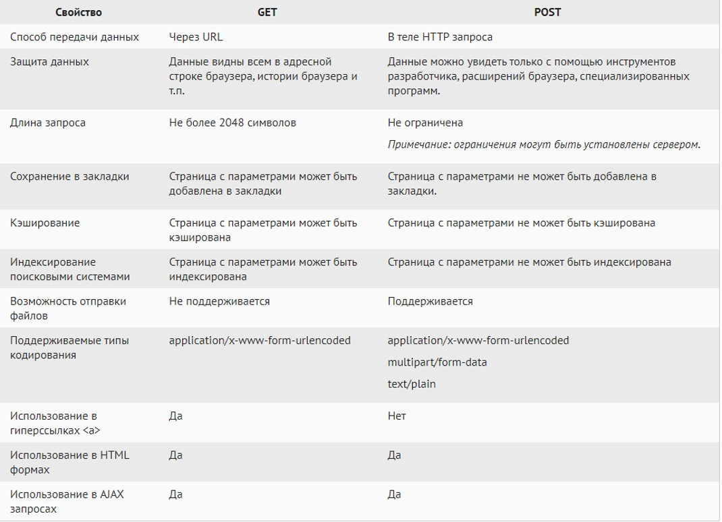

Slide 9
API
В мире программирования есть такое понятие как API (Application programming interface).
Если говорить простыми словами, то API - это серверы, предоставляемые разными компаниями для работы с их серверами.
Например: GitHub. Сейчас разберем на примере работы с ним.
Есть API, которая возвращает данные о пользователе по его логину.

Slide 10
https://api.github.com/users/dan
Документация:
https://docs.github.com/ru/rest/users/users?apiVersion=2022-11-28

Slide 11
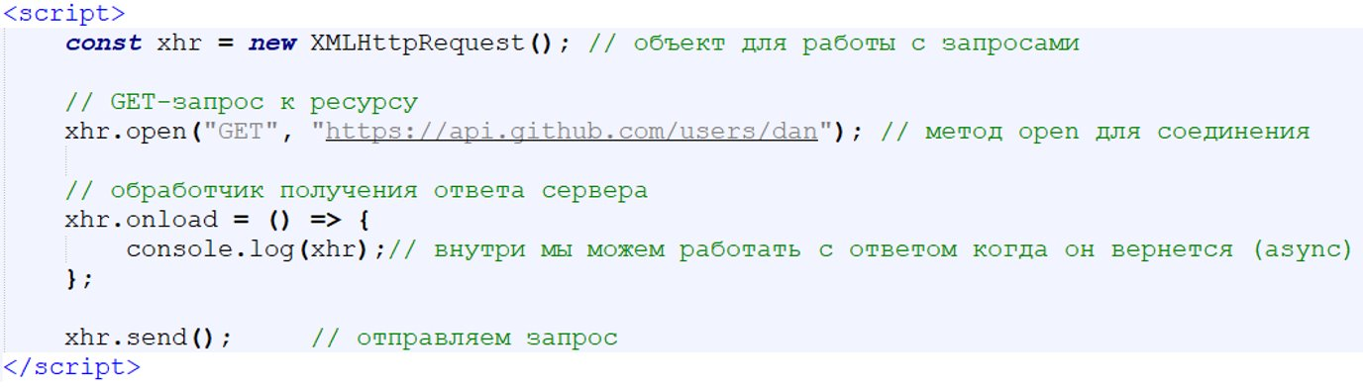

Slide 12
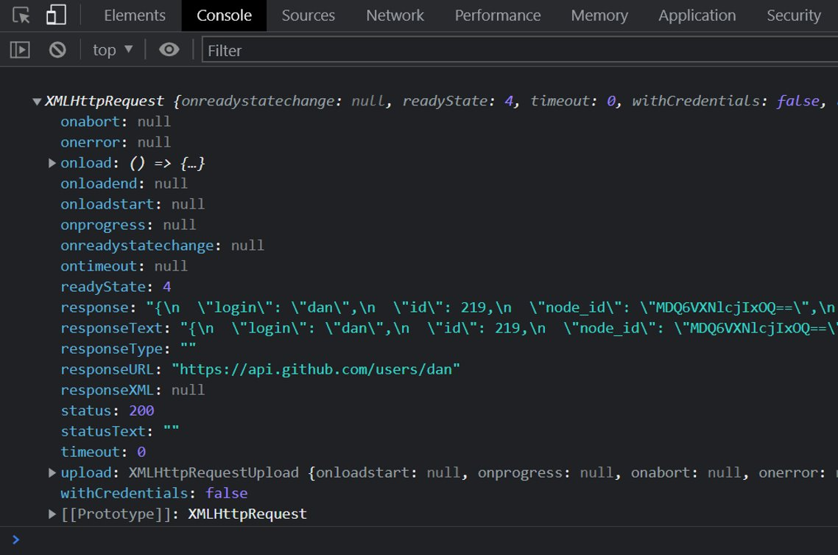

Slide 13
Данные возвращаются в формате JSON
JSON (англ. JavaScript Object Notation) — текстовый формат обмена данными, основанный на JavaScript.
Но при этом формат независим от JS и может использоваться в любом языке программирования. В то же время важно их различать: JavaScript является языком программирования, а JSON является форматом данных.
Простота JSON привела к тому, что в настоящий момент он является наиболее популярным форматом передачи данных в среде web, вытеснив другой некогда популярный формат xml.

Slide 14
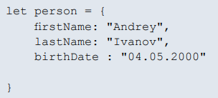
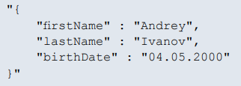
Представление объекта в JSON формате:
Объект человека в JavaScript:
Несмотря на общее сходство, в то же время есть и различия: в JSON названия свойств заключаются в кавычки, как обычные строки.
Кроме того, объекты JSON не могут хранить функции, переменные, как объекты javascript.

Slide 15
Синтаксис JSON
Данные в нем представляются в виде пар ключ-значение в фигурных скобках.
Пары ключ-значение разделены двоеточием.
Ключи всегда должны быть заключены в двойные кавычки, а одинарные или обратные кавычки приводят к ошибке.
Значения могут быть:
■ Строкой, обязательно в двойных скобках;
■ Числом;
■ Логическим значением;
■ Объектом, заключенным в { };
■ Массивом ,заключенным в [ ];
■ null

Slide 16
Объект JSON
Для работы с JSON форматом в JavaScript есть объект JSON.
Он предоставляет методы для конвертации JSON-строки в объект и наоборот. Кроме того, можно преобразовывать не только объекты, но и примитивные значения и массивы.
Объект JSON предоставляет две функции:
■ stringify() — из JS в JSON (сериализации объекта)
■ parse() — из JSON в JS (десериализация или парсинг)

Slide 17
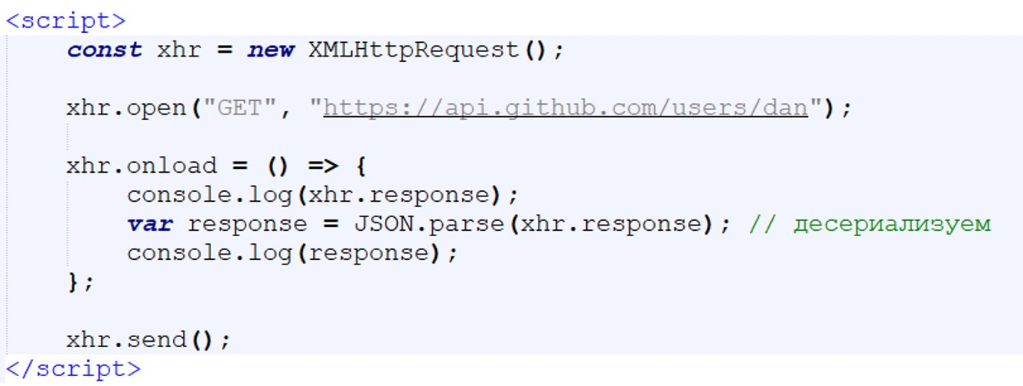
Здесь мы используем метод PARSE, чтоб ответ, который мы приняли, перевести в объект JS

Slide 18
https://api.github.com/users/dan
В этом запросе вы можете прередать любой логин (вместо dan) и вам придет ответ.

Slide 19
Через prompt запросить у пользователя логин и передавать его в запрос. Выводить ответ с сервера в консоль.

Slide 20
Создать сайт, где можно указать логин пользователя.
Отправить запрос к API и отобразить информацию на странице:
■ Фото (указать, полученную ссылку, как src у img)
■ Имя
■ Логин
■ Город
■ Почта
Если какой-то информации о пользователе нет, необходимо указать, что таких данных нет.

Slide 21
Апи, который позволяет получить текущую погоду по координатам
https://openweathermap.org/current
На сайте необходимо зарегистрироваться, получить Апи ключ, который вы будете передавать в запрос.

Slide 22
https://api.openweathermap.org/data/2.5/weather?lat={lat}&lon={lon}&appid={API key}
Вместо параметров, необходимо передавать значения. Пример:
https://api.openweathermap.org/data/2.5/weather?lat=43.15&lon=76.54&appid=68b1479a45657cfb8272443b09a2ec9

Slide 23
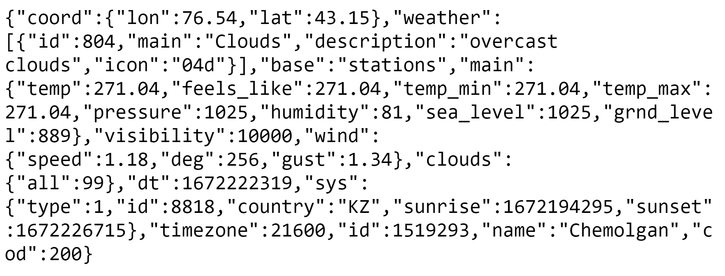
В ответе вы получите тело в формате JSON

Slide 24
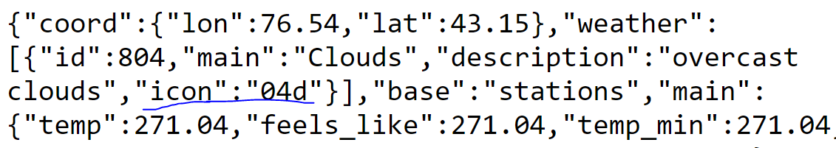
Так же в теле ответа есть название иконки
Ссылка для иконки:
https://openweathermap.org/img/wn/03d@2x.png
Надо заменять название!

Slide 25
Задание
Пользователь вводит через prompt() долготу и широту. Вы отправляете запрос в openweatherapi и ответ отображает на сайте. Он должен иметь такую информацию:
■ Город;
■ Дата (сами создаете через JS);
■ Описание погоды;
■ Иконка;
■ Текущая температура;
■ Мин температура;
■ Макс температура;
■ Скорость ветра.

Slide 26
ВОПРОСЫ

Slide 27
Давайте подведем итоги.

